Slide 1
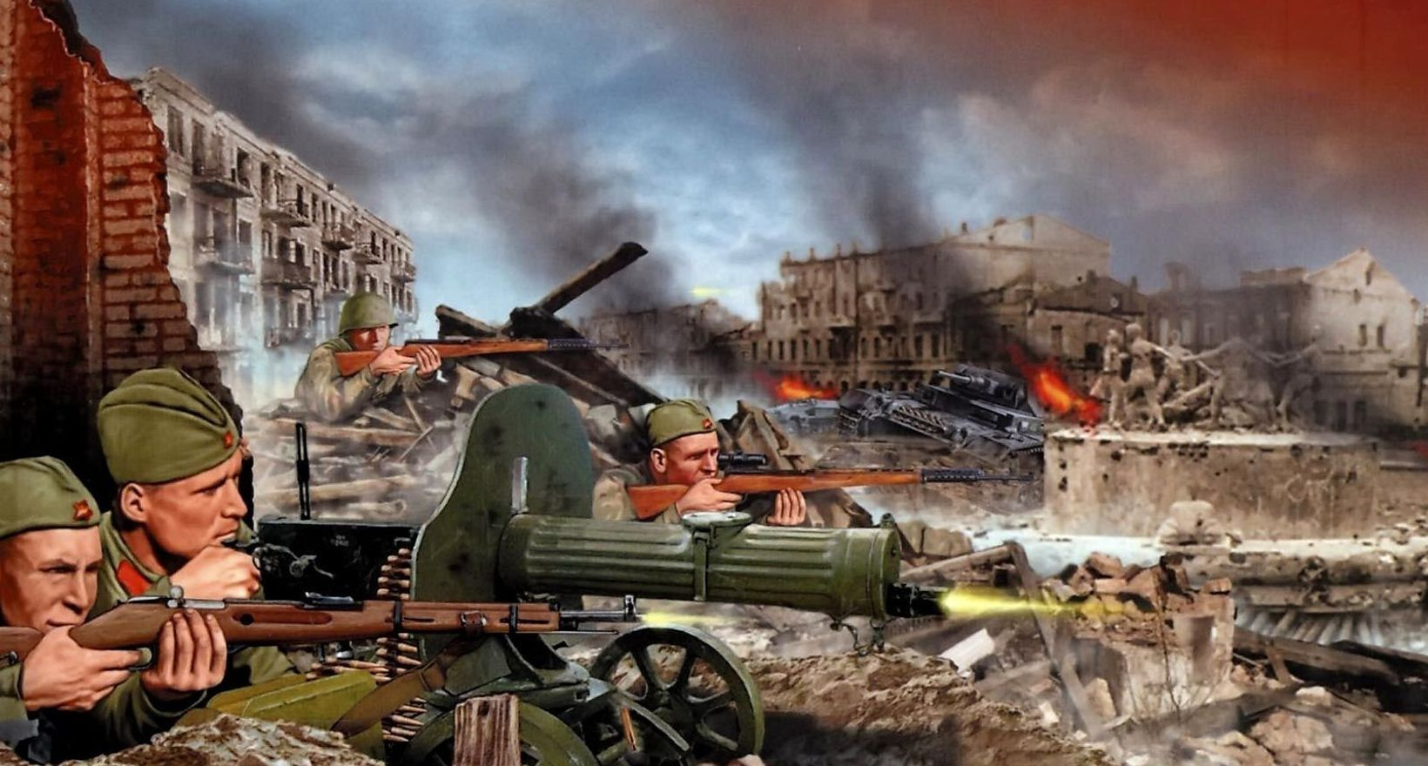



Slide 2
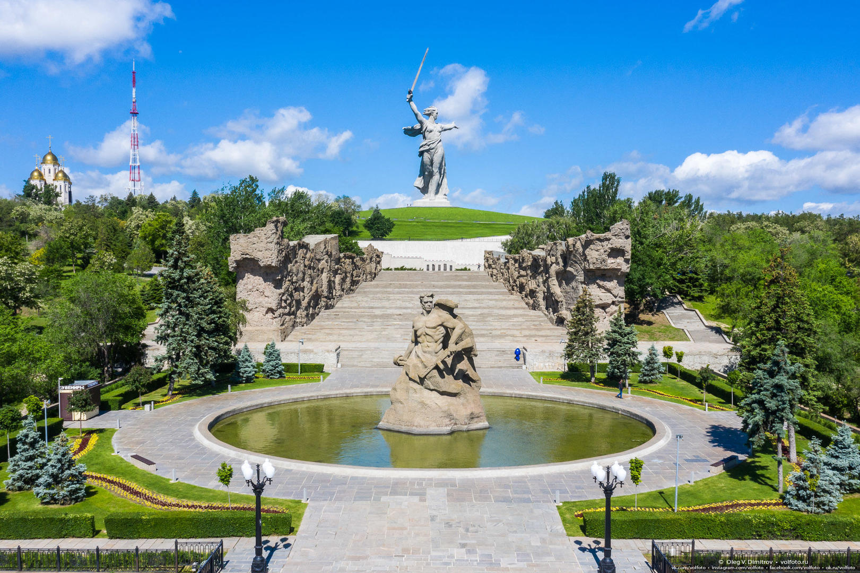
МАМАЕВ КУРГАН

Slide 3
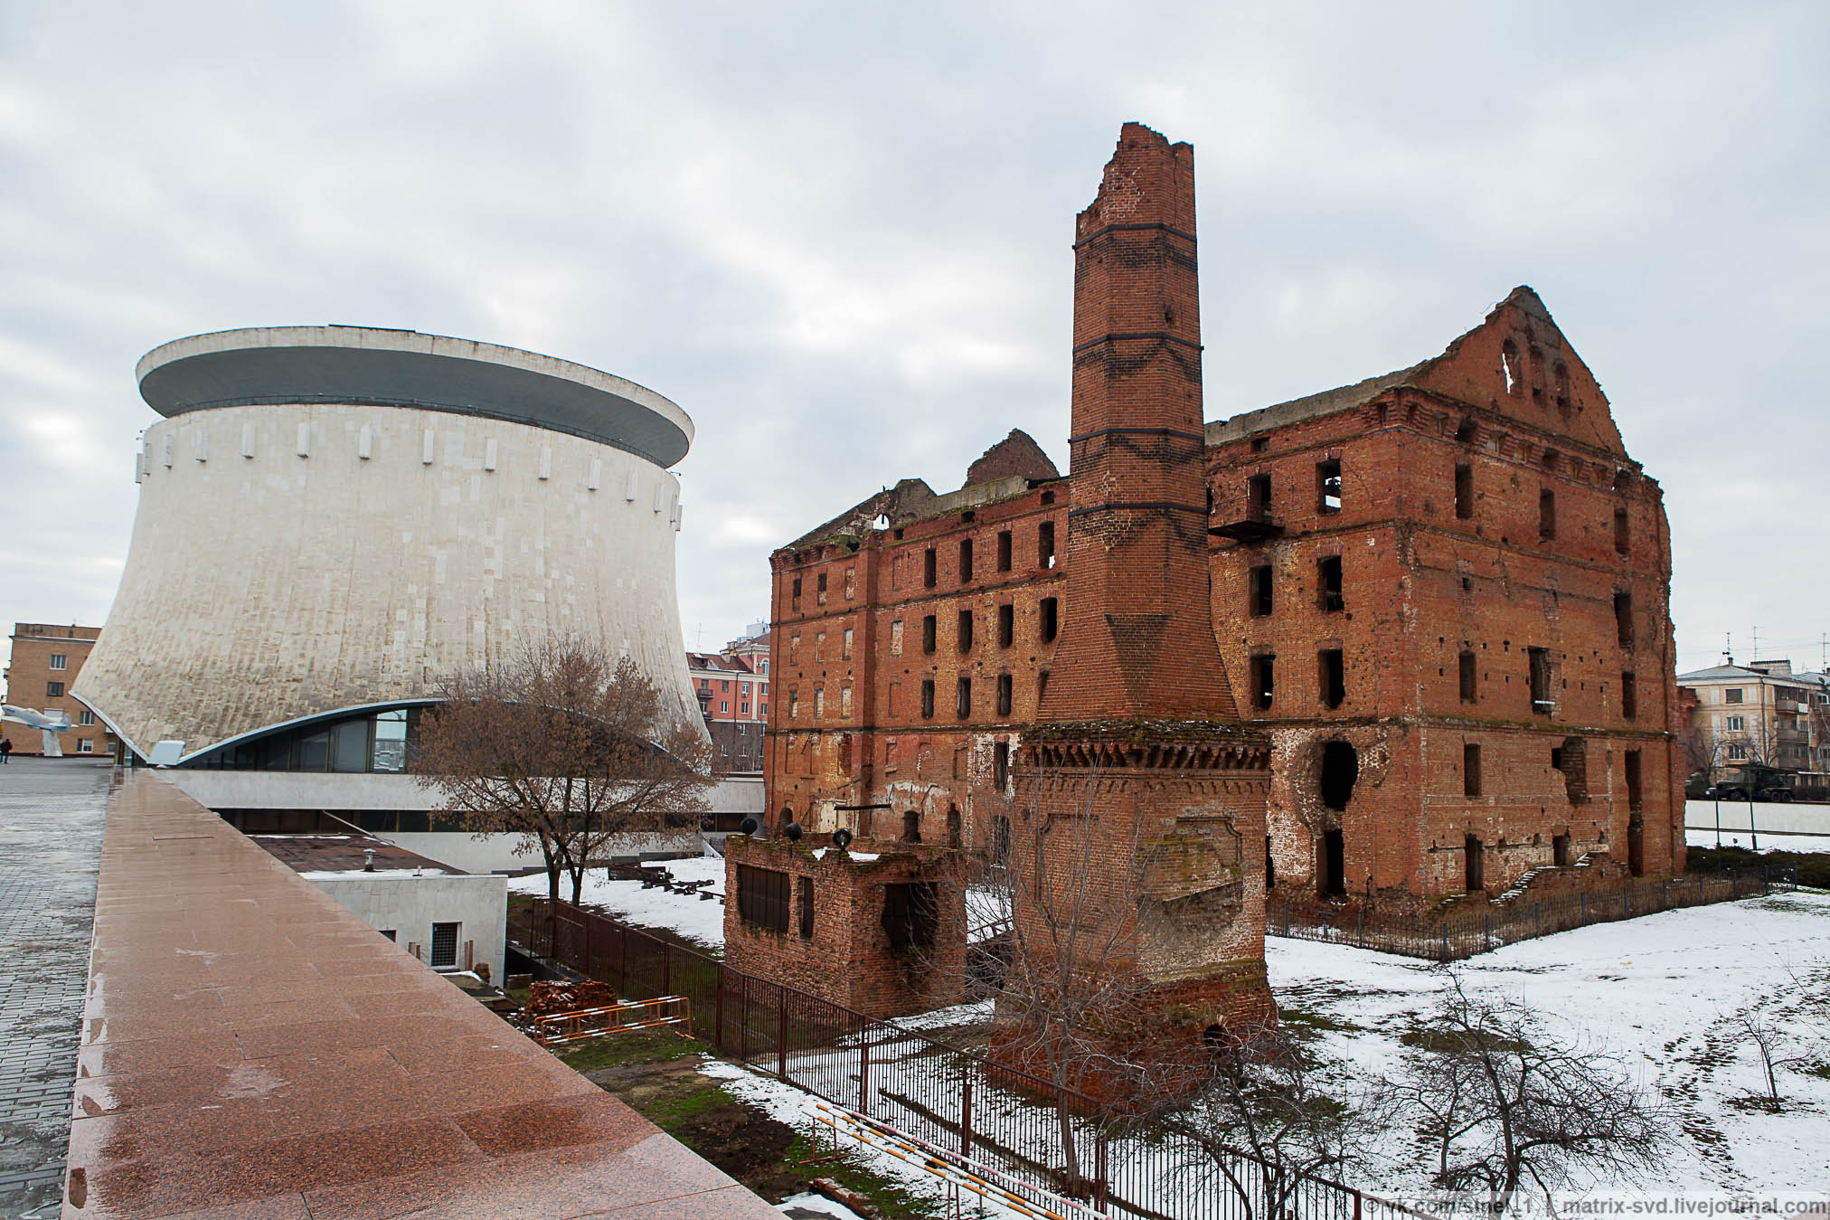
МУЗЕЙ-ЗАПОВЕДНИК «СТАЛИНГРАДСКАЯ БИТВА»

Slide 4
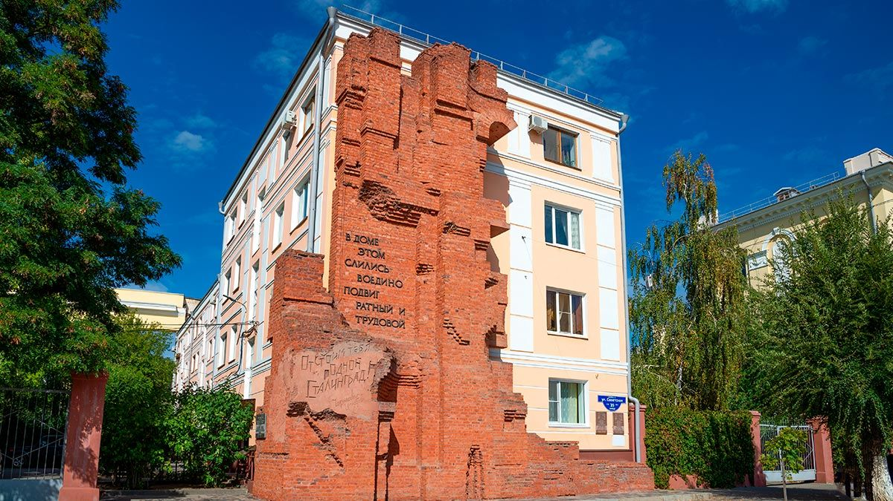
ДОМ ПАВЛОВА

Slide 5
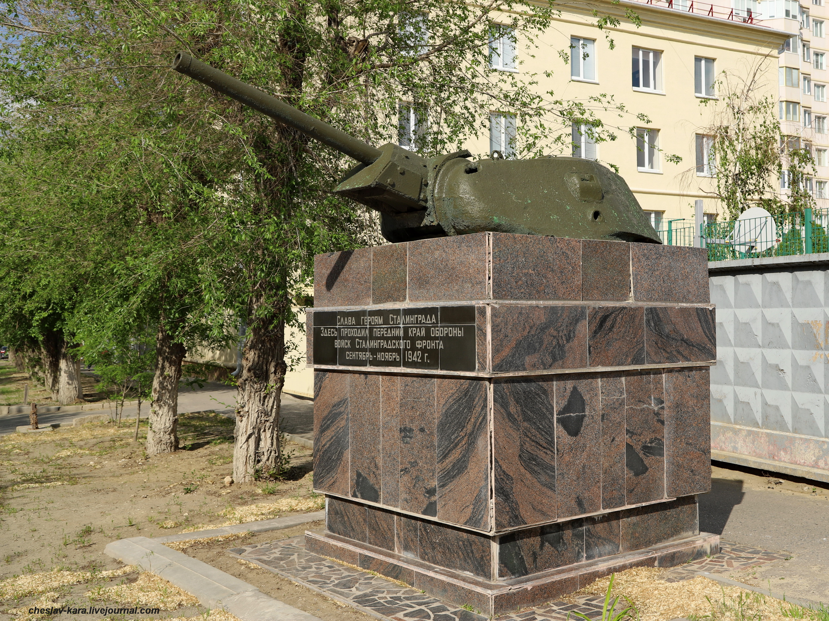
«ЛИНИЯ ОБОРОНЫ СТАЛИНГРАДА»

Slide 6
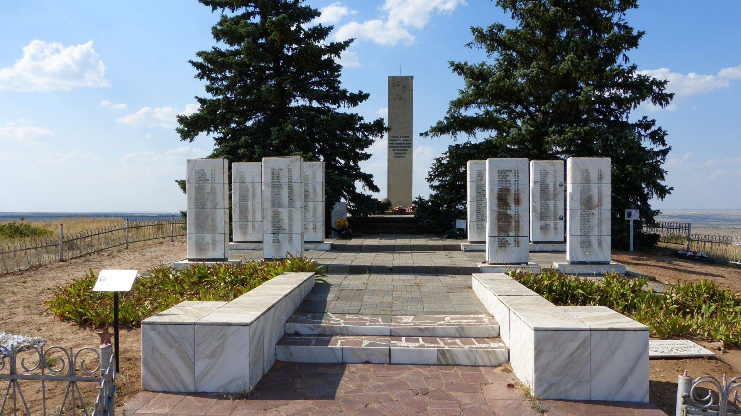
СТАНИЦА СИРОТИНСКАЯ

